Slide 1
Ficheiros & Metadados
Introdução e enquadramento

Slide 2
0. Introdução e enquadramento
0.1 Organização do trabalho
0.2 Algumas ideias sobre o assunto

Slide 3
0.2 Algumas ideias sobre o assunto - Copyright e Propriedade Intelectual
Artigo 27 da Declaração Universal dos Direitos Humanos
1. Todos os seres humanos têm o direito de participar livremente na vida cultural da comunidade, de beneficiar das artes e de participar no processo científico e dos seus benefícios.
2. Todos os seres humanos têm direito à proteção dos interesses morais e materiais decorrentes de qualquer produção científica, literária ou artística da qual seja autor.
Copiar? Partilhar? Arquivar?

Slide 4
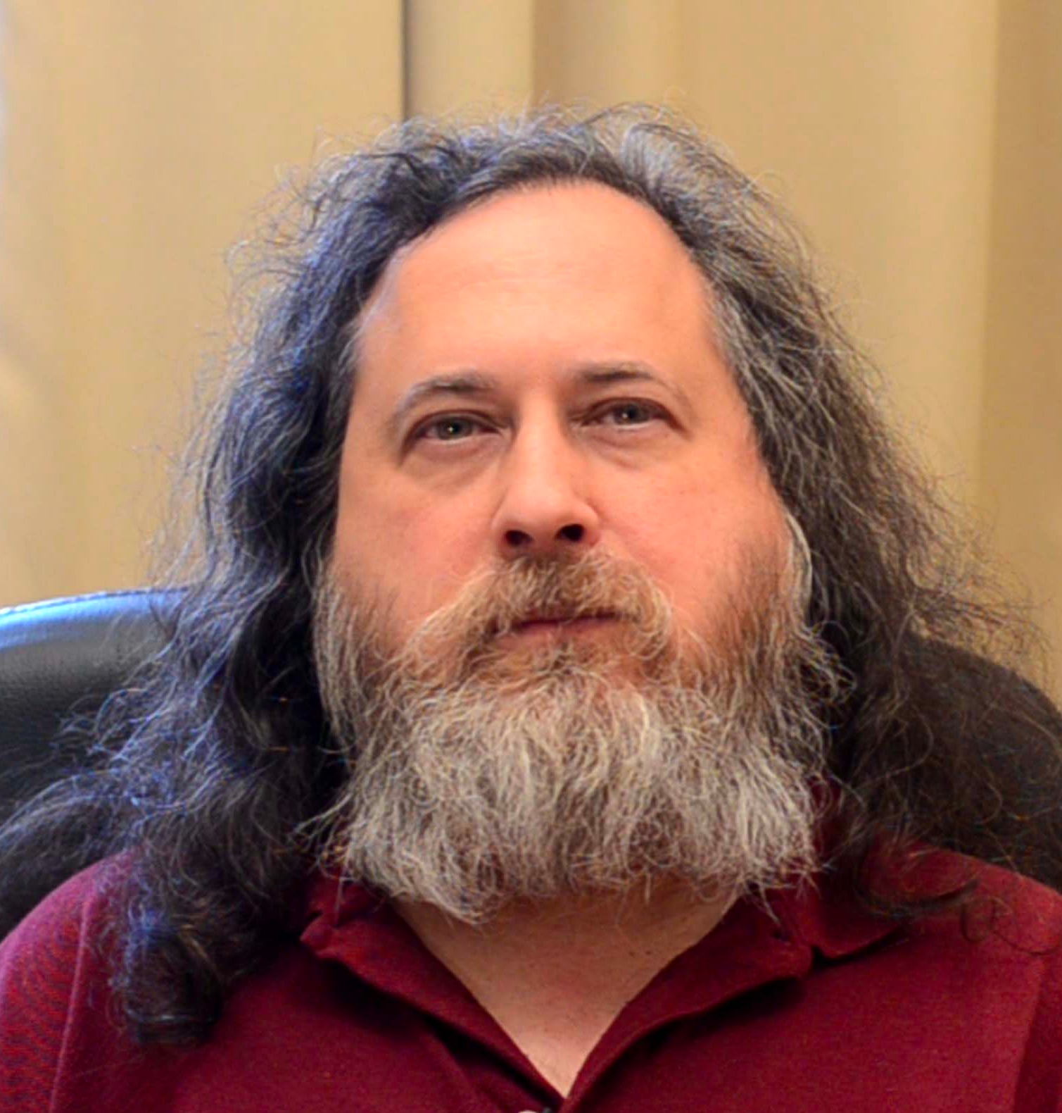

0.2 Algumas ideias sobre o assunto - Software Livre e Open Source
"Free software is a matter of liberty, not price. To understand the concept, you should think of free as in free speech, not as in free beer."
Richard Stallman

Slide 5


0.2 Algumas ideias sobre o assunto - Software Livre e Open Source
Liberdade 0 Executar o software para qualquer fim.
Liberdade 1 Estudar o seu funcionamento e alterá-lo.
Liberdade 2 Redistribuir cópias para que possa ajudar o próximo.
Liberdade 3 Modificar o programa e distribuir estas modificações, para benefício de toda a comunidade.
Software Livre (free software) não é software gratuito (freeware).

Slide 6
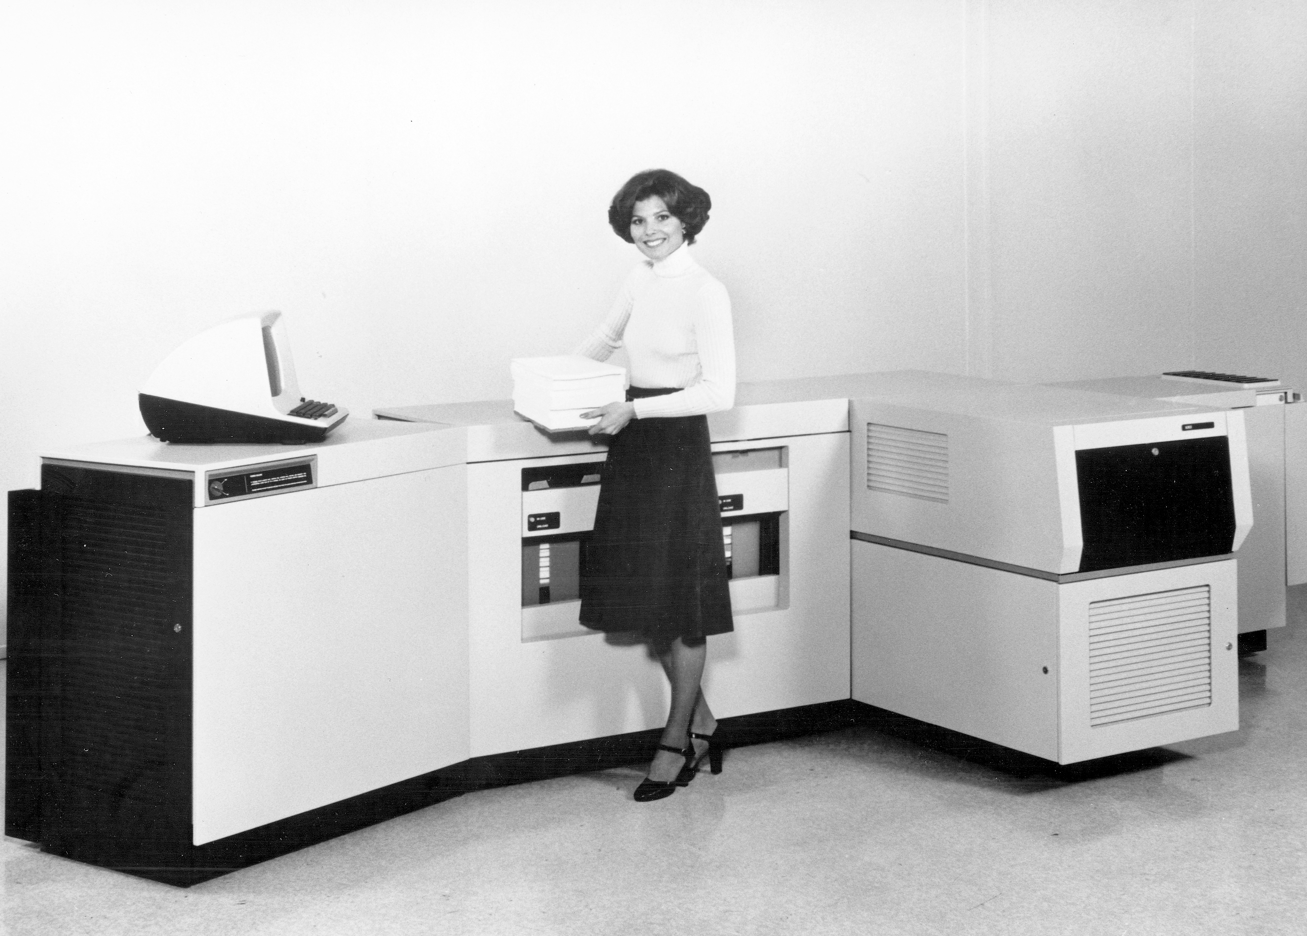
0.2 Algumas ideias sobre o assunto - Software Livre e Open Source
1983 GNU Project
1985 Free Software Foundation
1986 The Free Software Definition
1989 GNU General Public License
1991 Linux
1998 Open Source e OSI
2001 F/LOSS ou FLOSS

Slide 7

0.2 Algumas ideias sobre o assunto – Código Aberto
Open Source (Código Aberto) é software cujo código-fonte é disponibilizado publicamente, permitindo que qualquer pessoa possa ver, modificar e distribuir o seu código.
Open Source é Produto ou Metodologia?
O cisma Catedral vS Bazar

Slide 8
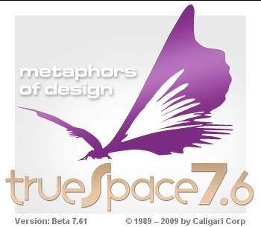
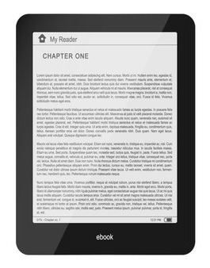
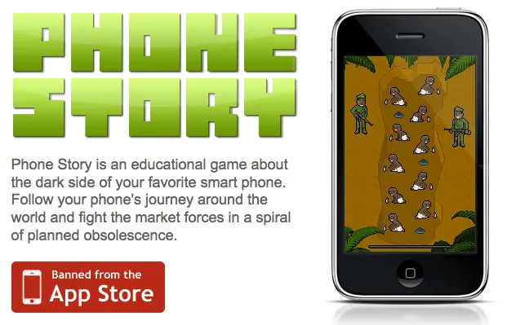
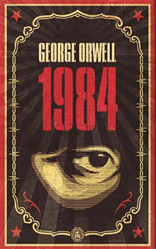
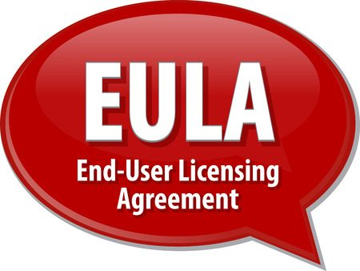







0.2 Algumas ideias sobre o assunto – Código Aberto

Slide 9
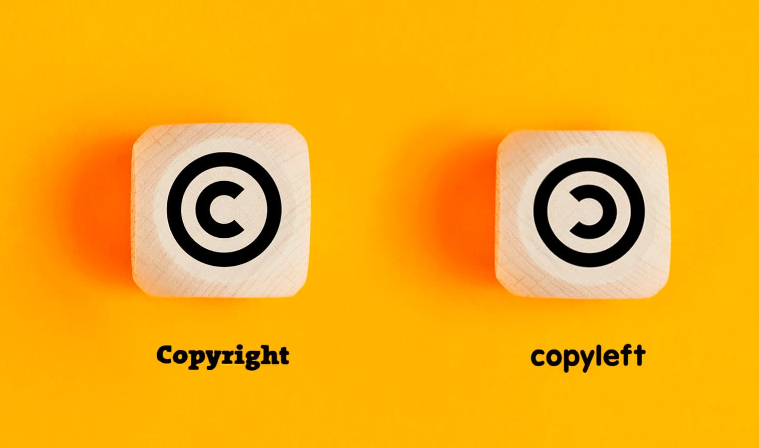
0.2 Algumas ideias sobre o assunto - Copyleft
Copyleft é um conceito legal (e estratégia de licenciamento) baseado no copyright (direitos de autor) para garantir que uma obra e as suas derivadas permaneçam livres, assegurando as quatro liberdades do software livre ou os princípios da cultura livre.
Condição: Se redistribuir ou criar obra derivada tem de manter a mesma licença ou compatível. "bloqueia" a liberdade de tornar o livre em proprietário.

Slide 10





0.2 Algumas ideias sobre o assunto - Formatos Abertos (livres)
Regulamento Nacional de Interoperabilidade Digital
https://www.acessibilidade.gov.pt/publicacao/rnid-versao-2018-regulamento-nacional-de-interoperabilidade-digital/
Formato de ficheiro para armazenamento de dados digitais distribuído sob licença livre/aberta. É definido por uma especificação publicada abertamente, geralmente mantida por instituição pública ou internacional, e pode ser usado e implementado por qualquer pessoa para qualquer fim.

Slide 11

0.2 Algumas ideias sobre o assunto - Acesso Aberto
Acesso Aberto (Open Access) é um movimento que defende a disponibilização gratuita e sem restrições de conteúdos académicos e científicos na Internet, permitindo que qualquer pessoa possa ler, descarregar, copiar, distribuir ou imprimir esses materiais sem barreiras financeiras ou legais.
“Open-access (OA) literature is digital, online, free of charge, and free of most copyright and licensing restrictions.”
Peter Suber
Princípios do Acesso Aberto:
- Gratuito para o leitor,
- Reutilização permitida,
- Disseminação rápida.
Acesso aberto não é só ler online gratuitamente.

Slide 12
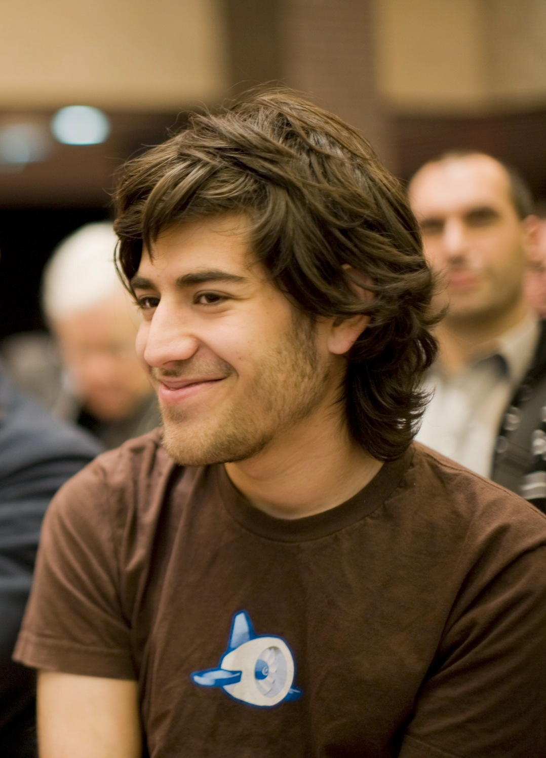

0.2 Algumas ideias sobre o assunto - Acesso Aberto
1991 arXiv
1990s Open Archives Initiative
2001 An Open Letter to Scientific Publishers
2002 Budapest Open Access Initiative
2003 Bethesda Statement e Berlin Declaration, Public Library of Science
2008 RCAAP
2013 Aaron Swartz
2014 EU Horizon 2020 requer Open Access
Inicialmente literatura científica, abriu o seu âmbito incluindo outros conteúdos.

Slide 13
0.2 Algumas ideias sobre o assunto - Acesso Aberto
Mais visível: Revistas OA (gold) & Arquivos/Repositórios OA (green)
Diamante (platina): textos académicos publicadas, distribuídas e preservadas sem custos para leitor ou autor.
Ouro: editor disponibiliza artigo (e conteúdo relacionado) imediatamente. Geralmente, existem APC (article processing charge) e artigos são publicados com licença CC que permite partilha e reutilização.
Verde: Auto-arquivamento pelo autor num repositório aberto, sem custos para leitor e autor.
Híbrido: muitos modelos de negócio… subscrição, embargo, leitor-pagador, etc.
Bronze: leitura gratuita no website, sem licença clara.
Black: Sci-Hub, Annas-archive.org

Slide 14

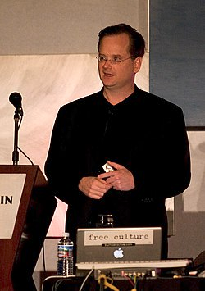
0.2 Algumas ideias sobre o assunto - Cultura Livre
Cultura Livre é um movimento e um conceito que defende a liberdade de partilha, modificação e distribuição de obras culturais (como música, filmes, livros, arte e conhecimento em geral), seguindo princípios semelhantes aos do software livre.

Slide 15

Todos os direitos reservados vs Alguns direitos reservados
Copyright (Inglês e EUA) integra Direito de Autor e Direitos Conexos (intérpretes ou executantes, produtores, editores)
direitos morais (autoria, integridade, ter o nome associado à obra) são direitos inalienáveis, irrenunciáveis e que não prescrevem.
direitos patrimoniais (exploração económica, inclui direito de publicar, distribuir ou reproduzir) são alienáveis, renunciáveis e prescrevem.

Slide 16


Direitos de autor no mundo digital
Preço
Copyright
EULA
mecanismos
de exclusão
não existem custos adicionais associados a consumidores adicionais
bens digitais tendem para a abundância
consumo
não-rival
criar
escassez
= criar valor de mercado

Slide 17


0.2 Algumas ideias sobre o assunto - Cultura Livre
1998 Sonny Bono Copyright Term Extension Act
2001 Creative Commons, Wikipedia
2002 Licenças Creative Commons, MIT OpenCourseWare, OER pela UNESCO
2003 Free Culture, Wikimedia
2004 Free Culture (livro)
2006 Definition of Free Cultural Works, Elephants Dream
2009 Casa Branca, Wikipedia, Sita Sings the Blues

Slide 18
0.2 Algumas ideias sobre o assunto – Licenças Creative Commons
BY Atribuição obrigatória - O crédito deve ser dado ao autor/criador.
ND (Sem Derivações) Modificação não permitida - Não são permitidos derivados ou adaptações do trabalho
SA (Compartilha igual) Distribuído nos mesmos termos - As adaptações devem ser compartilhadas nos mesmos termos.
NC (não comercial) Uso comercial não permitido - Só o uso não comercial do trabalho é permitido

Slide 19
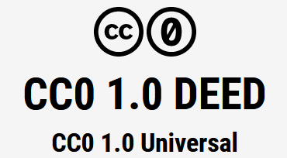
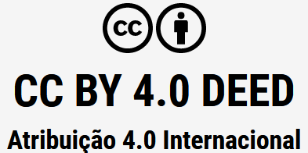
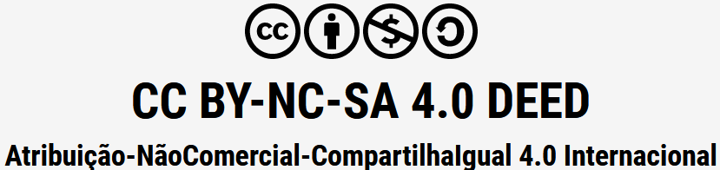
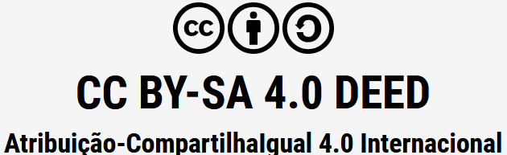
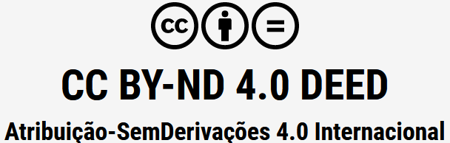
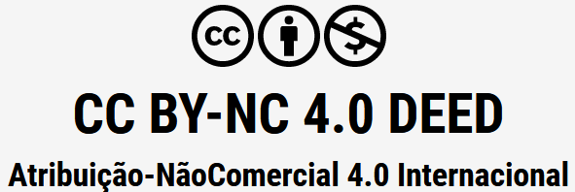
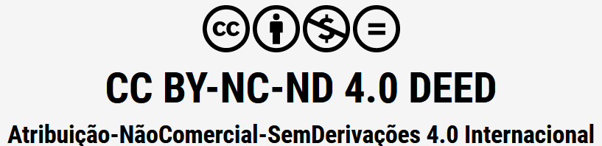

Slide 20
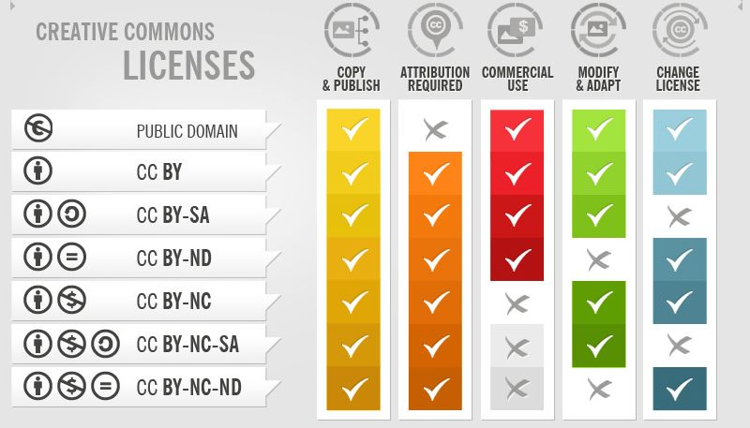

Slide 21
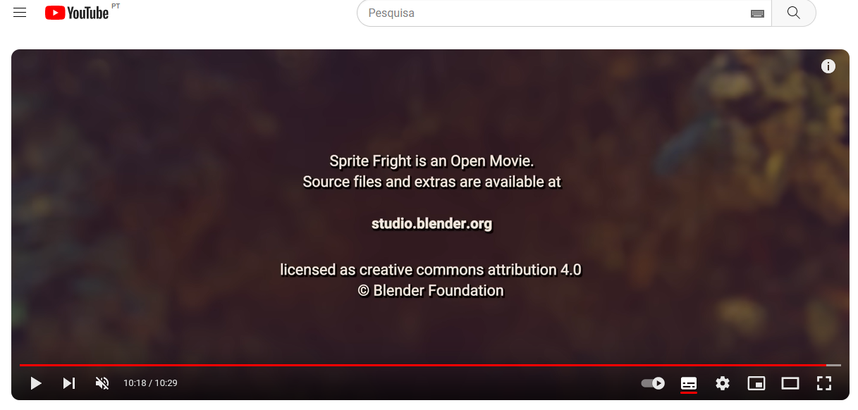
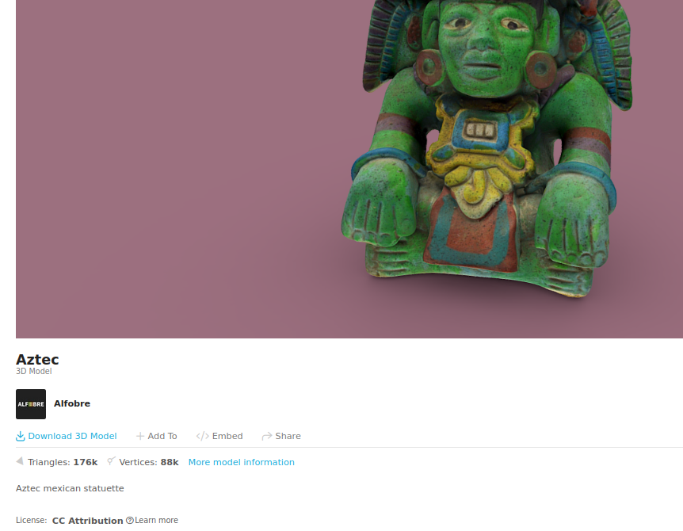
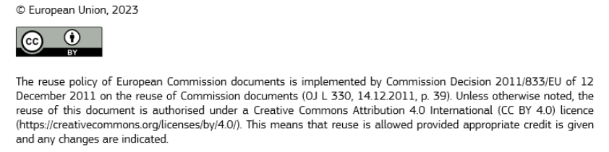

Slide 22
0.2 Algumas ideias sobre o assunto – Licenças Creative Commons
Vamos jogar!

Slide 23

0.2 Algumas ideias sobre o assunto - Dados Abertos
Dados abertos são dados que podem ser livremente utilizados, reutilizados e redistribuídos por qualquer pessoa – sujeitos apenas, no máximo, à exigência de atribuição e partilha nos mesmos termos.
Open Data Handbook
Formatos Abertos (não proprietários), Licenças Livres e Metadados Descritivos
Dados abertos não é só pesquisar/consultar gratuitamente numa base de dados online.

Slide 24



0.2 Algumas ideias sobre o assunto - Dados Abertos
2004 OpenStreetMap
2005 The Open Definition v0.1 (Open Knowledge Foundation)
2009 Open Government Iniative
2012 EU Open Data Portal e European Data Portal
2015 Zenodo
2016 Princípios FAIR (findability, accessibility, interoperability, and reusability)
2023 Horizon Europe Programme Guide, v4 (15-10-2023) ‘as open as possible, as closed as necessary’.

Slide 25
0.2 Algumas ideias sobre o assunto - Princípios FAIR
Findable (Localizável): dados devem ser facilmente encontrados por humanos e máquinas. Devem ter metadados claros e identificadores únicos.
Accessible (Acessível): dados devem estar disponíveis com protocolos padrão e livres. Metadados devem permanecer acessíveis mesmo se os dados forem removidos.
Interoperable (Interoperável): usar formatos e vocabulários universais. Metadados devem seguir padrões reconhecidos.
Reusable (Reutilizável): licenças claras e metadados devem explicar como, quando e por quem os dados foram gerados.

Slide 26
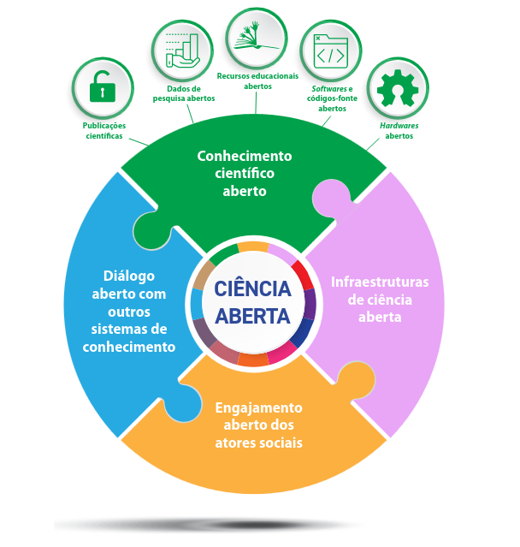
0.2 Algumas ideias sobre o assunto - Ciência Aberta
Ciência Aberta (Open Science) é um movimento que visa tornar a investigação científica mais transparente, acessível e colaborativa, removendo barreiras ao conhecimento.
Pilares: Publicações em Acesso Aberto, Dados de Investigação Abertos, Revisão por Pares Aberta, Ciência Cidadã, Software e Ferramentas Livres, Educação Aberta.

Slide 27

0.2 Algumas ideias sobre o assunto - Ciência Aberta
1985 Open Science and Closed Science: Tradeoffs in a Democracy
2014-2020 Horizon 2020
2016 Grupo de trabalho Política Nacional Ciência Aberta
2021 UNESCO Recommendation on Open Science
2021-2027 Horizon Europe

Slide 28
0.2 Algumas ideias sobre o assunto - Metadados
Metadados são dados sobre dados – informações estruturadas que descrevem, explicam ou ajudam a organizar outros dados, tornando-os mais fáceis de encontrar, gerir e interpretar.
Ficheiro de música: Dados: O ficheiro MP3 em si.
Metadados: Título, artista, álbum, duração, género, etc.
Fotografia digital: Dados: A imagem (píxeis).
Metadados: Data, hora, localização (GPS), modelo da câmara, etc.
Artigo científico: Dados: O texto do artigo.
Metadados: Autor, resumo, palavras-chave, DOI, instituição, etc.
https://iem.webgis1.com/catalogue/#/dataset/397

Slide 29
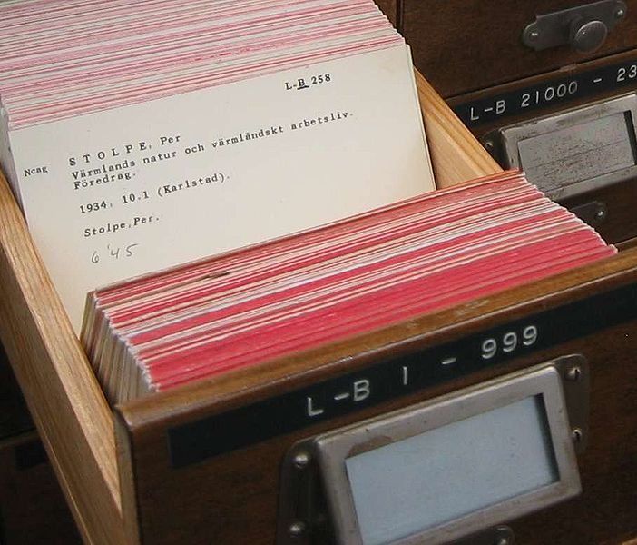
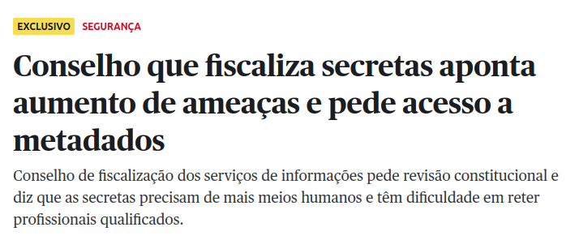
0.2 Algumas ideias sobre o assunto - Metadados
Metadados existiam antes dos digital.
No mundo digital, tudo tem metadados. Metadados existem em todos os ficheiros digitais.
Metadados são criados mesmo quando não sabemos.

Slide 30
0.2 Algumas ideias sobre o assunto - Metadados
1. Smartphones: Metadados EXIF nas fotos guardam localização GPS e hora da captura (modelo da câmara, exposição, etc.). Google Fotos usa para criar álbuns automáticos ("Viagens de 2023").
2. Cartões de Transporte (Metro): guardam horários de uso, estações frequentes e saldo. Planeamento e gestão de transportes usa esses dados para planear rotas de autocarros.
3. Likes e Partilhas: Cada like/share tem metadados como hora, dispositivo usado ou localização aproximada. O Instagram sugere "Amigos que talvez conheças" cruzando esses dados.
4. Faturas Eletrónicas: Para além do valor, têm metadados como NIF do vendedor, tipo de transação, etc. A Autoridade Tributária usa-os para detetar fraudes.

Slide 31
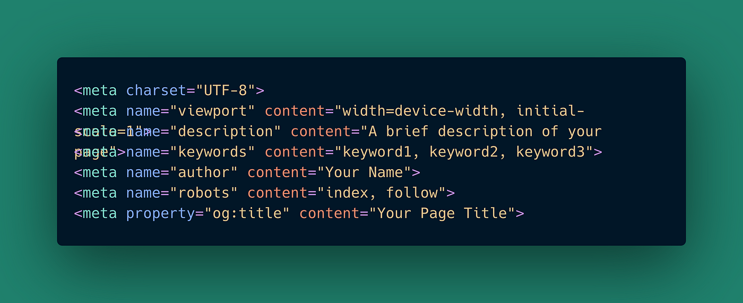
0.2 Algumas ideias sobre o assunto - Metadados
5. Spotify: Metadados de músicas incluem batidas por minuto (BPM), emoção associada (ex.: "energético"), etc. Spotify usa metadados para recomendações.
6. E-mails: IP do remetente, servidores por onde passou e horários.
7. Livros Digitais: Metadados como tempo de leitura, trechos sublinhados e páginas mais abandonadas. A Amazon sugere livros com base no ritmo de leitura.
8. Internet: pesquisa web (crawlers), visitas, metatags, etc.

Slide 32

Se os ficheiros são os tijolos…
Os metadados são a argamassa.

Slide 33
